Slide 1



Potenciál využití biomasy v Ústeckém kraji pro chemický průmysl a energetiku
J. Trögl, D. Nebeská, H. Burdová, Z Kwoczynski, K. Al Souki, V. Pidlisnyuk, A. Mamirova, H. Auer Malinská, L. Nováková, J. Popelka, P. Kuráň, Sergej Usťak, Roman Honzík, A. Ševců, K. Marková, R. Špánek, L.C. Davis
Fakulta životního prostředí, Univerzita J.E. Purkyně v Ústí n.L.
Přírodovědecká fakulta, Univerzita J.E. Purkyně v Ústí n.L.
Fakulta strojního inženýrství, Univerzita J.E. Purkyně v Ústí n.L.
Národní centrum zemědělského výzkumu, Chomutov
Fakulta mechatroniky, informatiky a mezioborových studií, TU Liberec
Department of Biochemistry and Molecular Biophysics, Kansas State University, Manhattan, USA
josef.trogl@ujep.cz
+420 608 168 848
23.9.2025

Slide 2
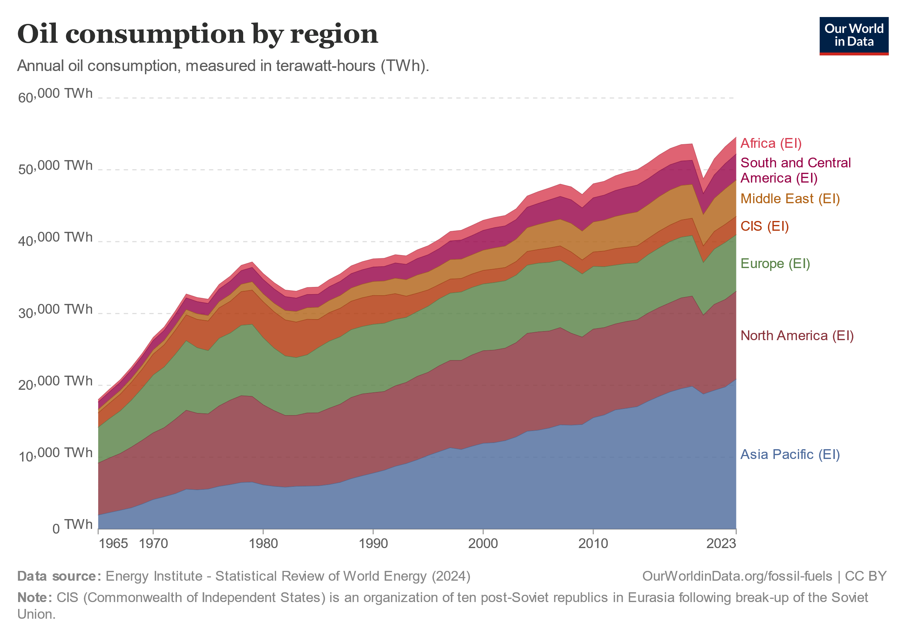

Slide 3


Motivace
2023 | EU | Czechia
Crude oil production [Mt] | 18 | 0.09
Petroleum consumption [Mt] | 460 | 7
Import dependance [%] | 96% | 99%
https://yearbook.enerdata.net/crude-oil/world-production-statistics.html

Slide 4
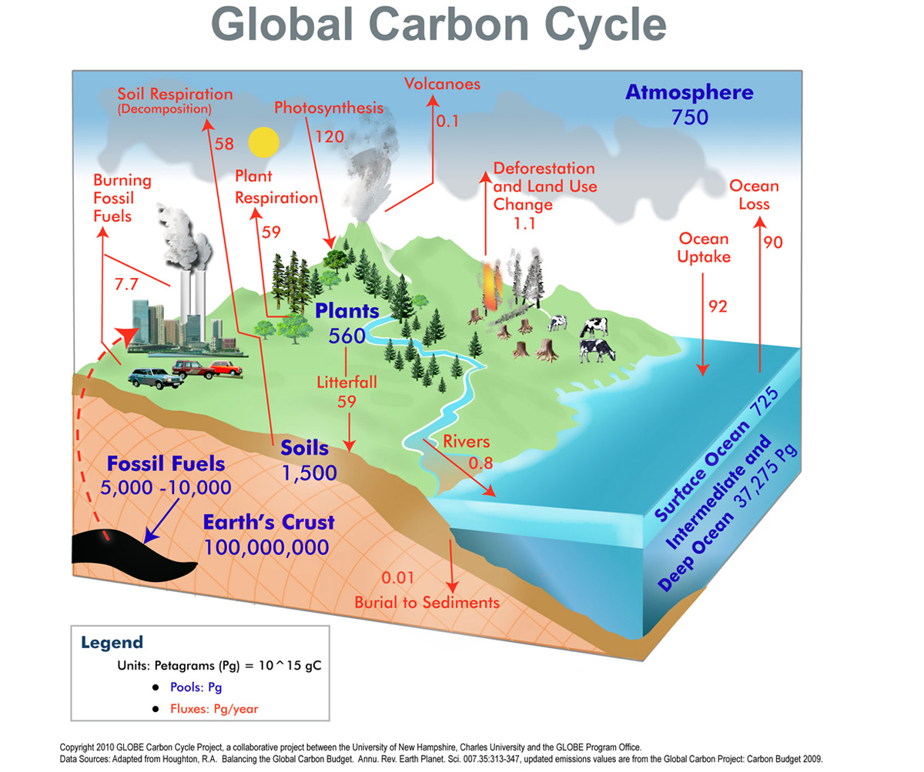

Slide 5

Brownfieldy Ústeckého kraje
2783 ha brownfieldů v databázi v ÚK
2023, https://brownfieldy.gov.cz/statistika-podnikatelskych-nemovitosti-a-brownfieldu/
nejvíce v ČR
Cca 300 km² uhelných dolů, které brzy ukončí těžbu
Potenciál pro využití mj. k produkci biomasy
Cca 100 000 t až 1 mil. tun biomasy ročně podle míry osázení a plodin
cca 5 mil. tun ropy zpracované v Litvínově nenahradí
cca 40 mil. tun uhlí vytěženého v Podkrušnohoří také ne
ale některé produkce ano

Slide 6
Energetické plodiny na brownfieldech Ústeckého kraje
Přírodě bližší než např. autodrom
Lze tzv. fytomanagement = spojení rekultivace / remediace s produkcí biomasy
Pozitivní vliv na půdu (sekvestrace C, půdní mikroorganismy, retence vody a živin…)
Srážkový stín Krušných hor
Malá zkušenost zemědělců s pěstováním biomasy
Málo zkušeností z polních výsadeb (většina experimentů v kontrolovanových podmínkách
Chudé a kontaminované půdy

Slide 7
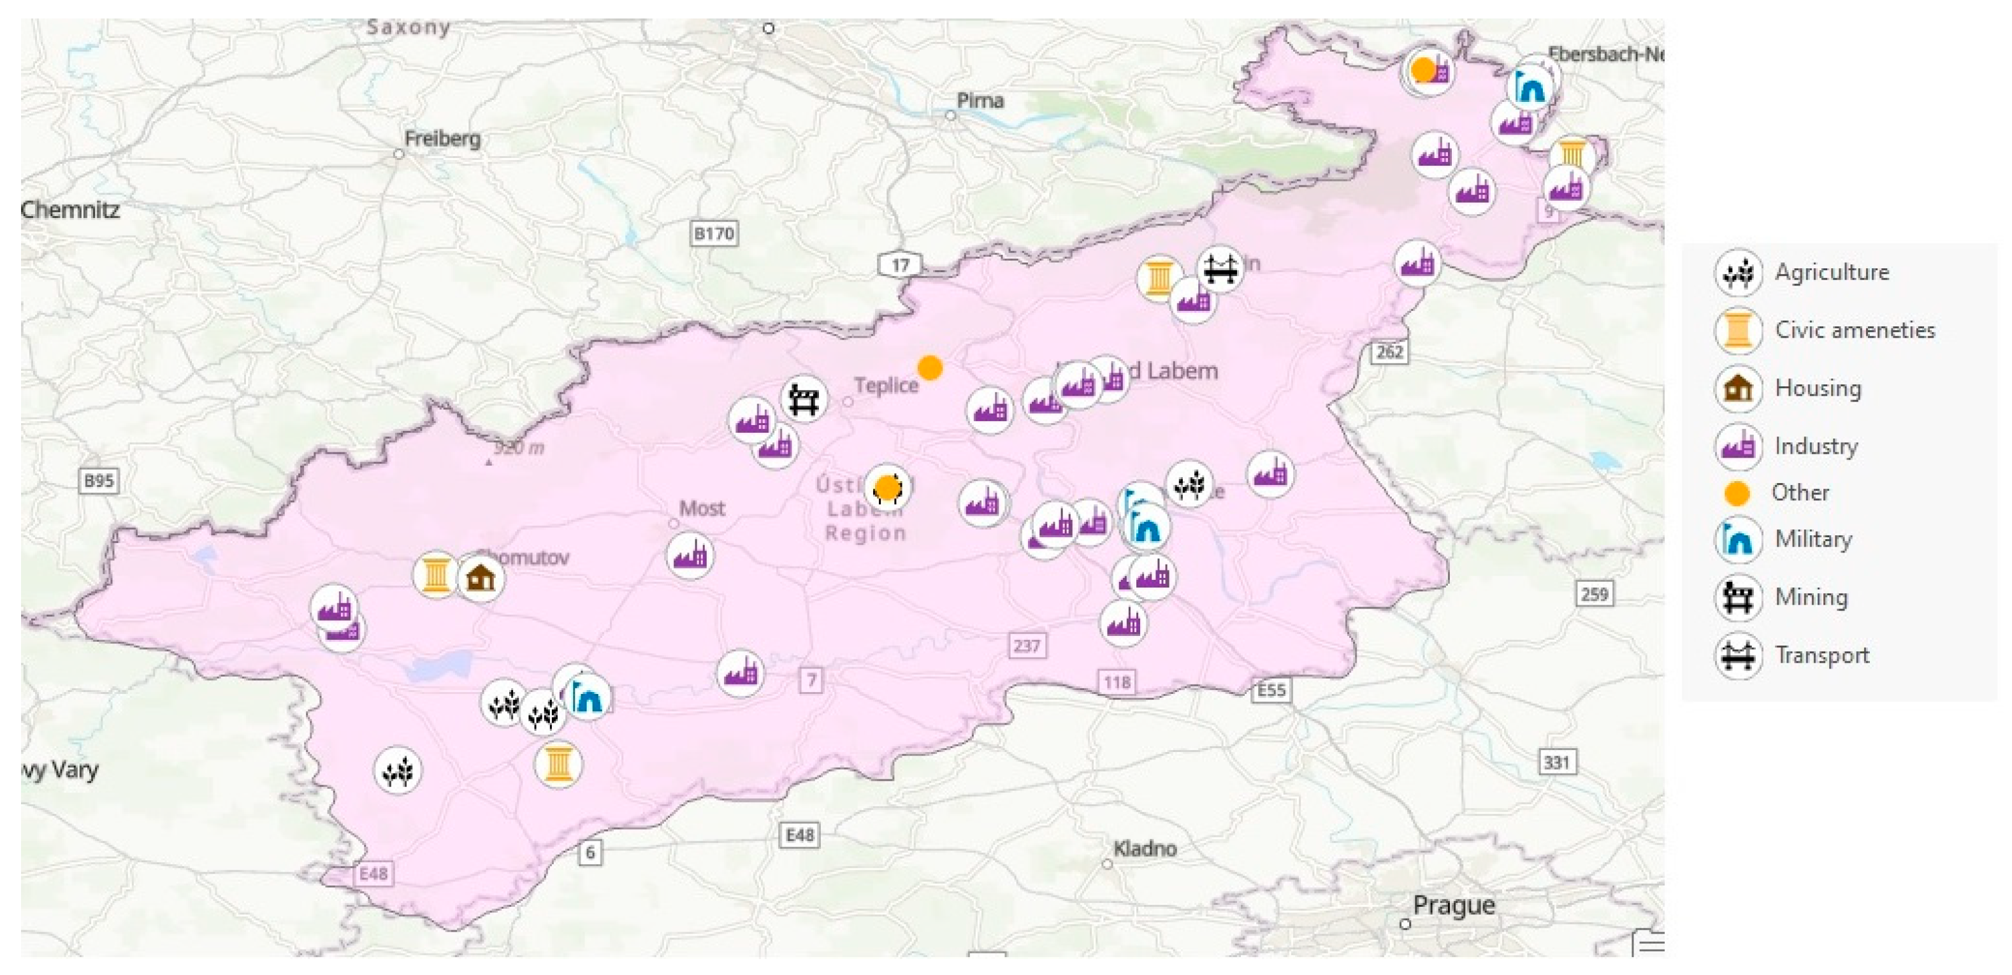
Brownfieldy Ústeckého kraje
Newton, R.A.; Pidlisnyuk, V.; Wildová, E.; Nováková, L.; Trögl, J. State of Brownfields in the Northern Bohemia, Saxony and Lower Silesian Regions and Prospects for Regeneration by Utilization of the Phytotechnology with the Second Generation Crops. Land 2023, 12, 354. https://doi.org/10.3390/land12020354

Slide 8
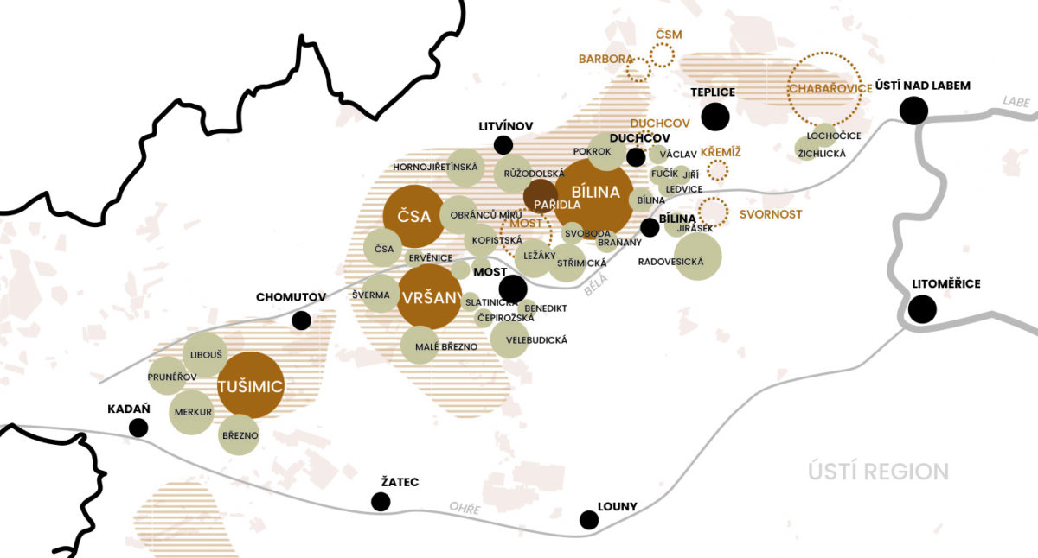
Brownfieldy Ústeckého kraje
https://rrauk.cz/tcuk/

Slide 9
První vers. druhá generace
Energetické plodiny první generace = potravinářské, intenzivně pěstované
spíše negativní vliv na půdu
málo pozitivní bilance vstupní a získané energie
obilniny, řepka, kukuřice…
Energetické plodiny druhé generace = nepotravinářské, lignocelulózové, extenzivně pěstované
pozitivní vliv na půdu a obsah půdního C
dobrá bilance energie (vyjma prvních roků)
trvalé traviny, rychle rostoucí dřeviny

Slide 10
Výnosy a energie
Ozdobnice obrovská (Miscanthus x giganteus)
40-50 t/ha, ročně, po 2-3 letech, cca 20 let
16-18 MJ/kg, sušina pod 10%
Japonský topol (Populus nigra × P. maximowiczii)
50-60 t/ha, cca každé 3 roky, 15-20 let
12-13 MJ/kg při 25% vlhkosti
Kukuřice setá (Zea mays)
75 tun zelené biomasy každý rok
Na brownfieldech pravděpodobně méně

Slide 11
Další perspektivní plodiny
Křídlatka (Reynoutria)
výnosy až 30 t/ha sušiny, invazivní
Akát (Robinia pseudoacacia)
symbióza s N-fixujícími bakteriemi, dobré výnosy, invazivní
Paulovnie (Paulownia tomentosa)
odolná, lehké dřevo, rychlý růst
Potenciálně invazivní, málo dat z ČR

Slide 12
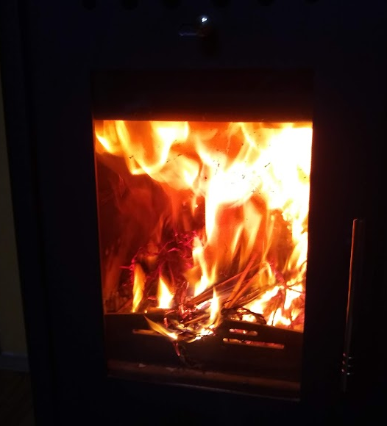
Co s biomasou?
1. Energetika
přímé spalování (peletky, polena…)
produkce bioplynu

Slide 13
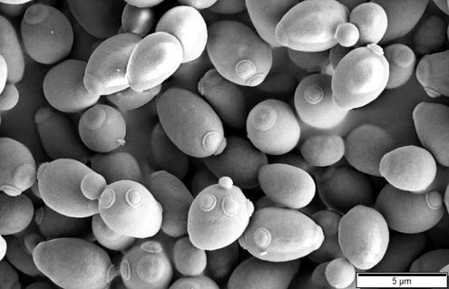
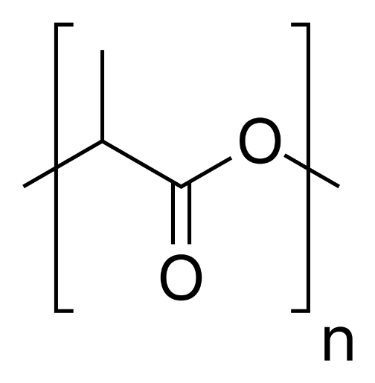
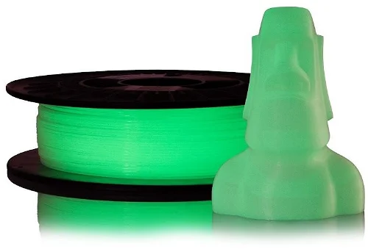
Co s biomasou?
2. Hydrolýza lignocelulózy
→ sacharidy → fermentace
→ ethanol (→ ethylen)
→ mléčná kyselina → PLA
→ aceton
→ butanol
→ propionová kyselina
…

Slide 14
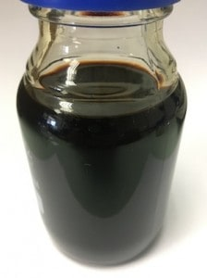
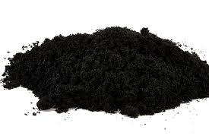
Co s biomasou?
3. Termolýza / pyrolýza
→ pyrolyzní plyn → biomethanol
→ pyrolyzní olej – zdroj uhlovodíků a derivátů
→ biochar – hnojivo, sorbent, palivo

Slide 15
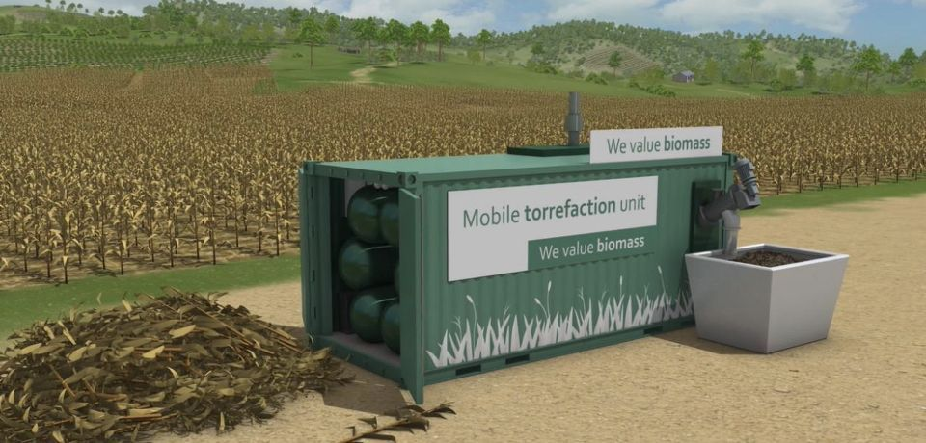

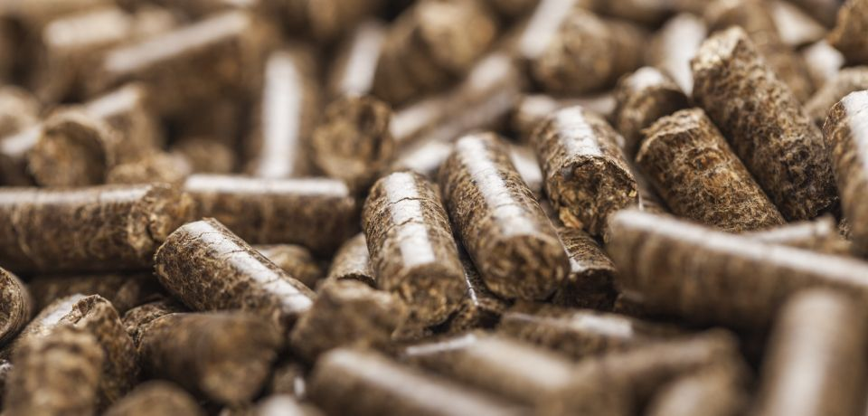
Torrgreen (NL)
CH₃OH
https://www.torrgreen.nl/

Slide 16
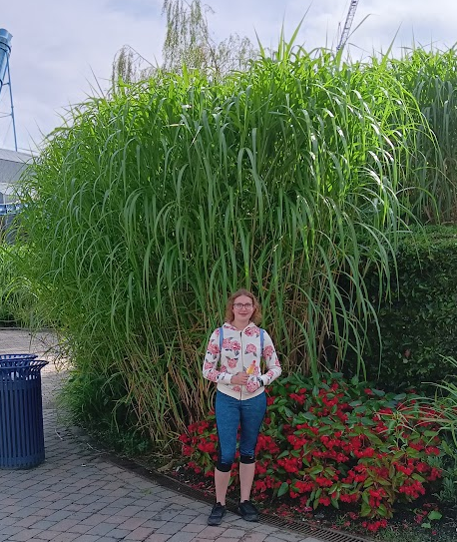
Miscanthus x giganteus
Ozdobnice obrovská
čeleď Lipnicovité (Poaceae)
Trvalá travina
C4 metabolismus
Nenáročná na živiny
Druhá generace
15-25 t/ha
Výhřevnost 17 MJ/kg
Sterilní = neinvazivní

Slide 17
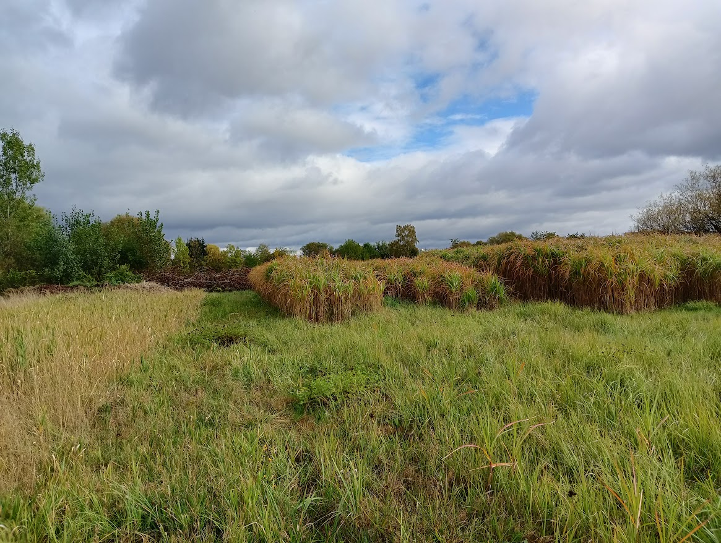

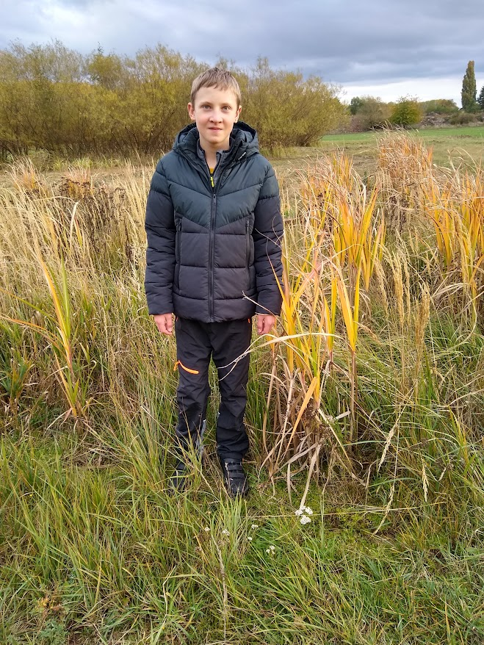
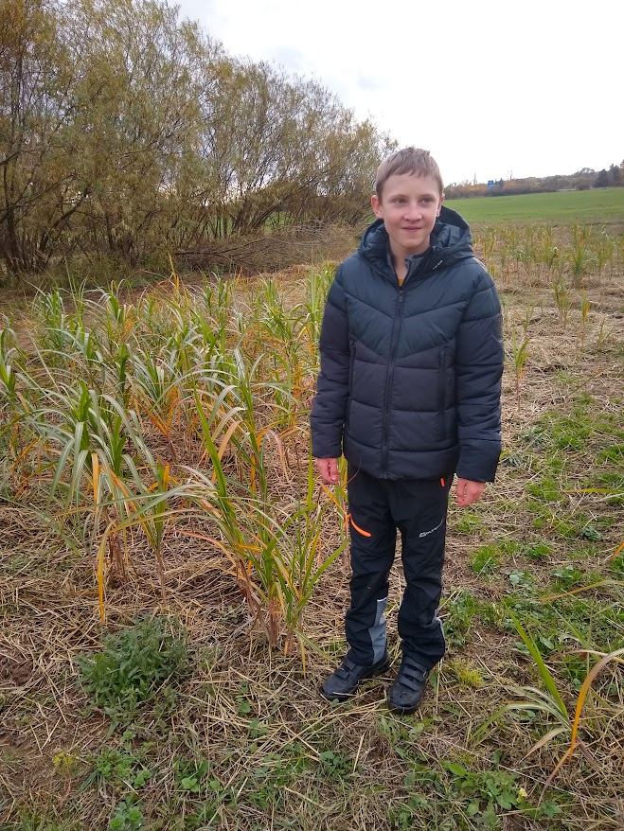
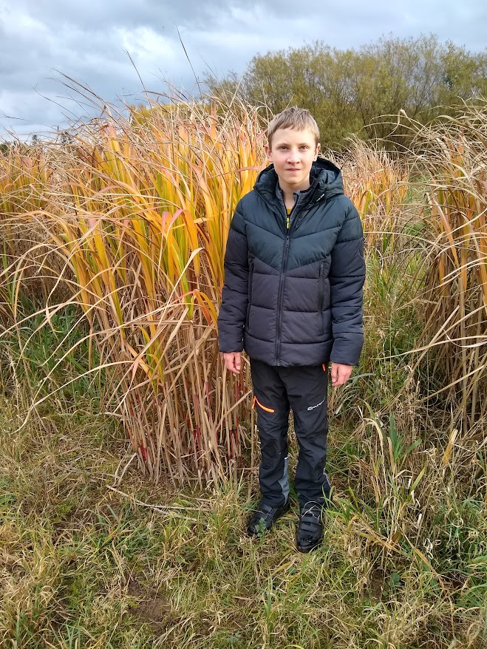

Slide 18
C₄ rostliny
CO₂

Slide 19
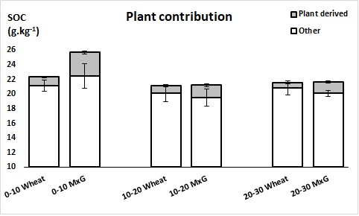
Sekvestrace uhlíku
Miscanthus obohacuje půdu o uhlík
Al Souki et al. https://doi.org/10.3390/agronomy11020293

Slide 20
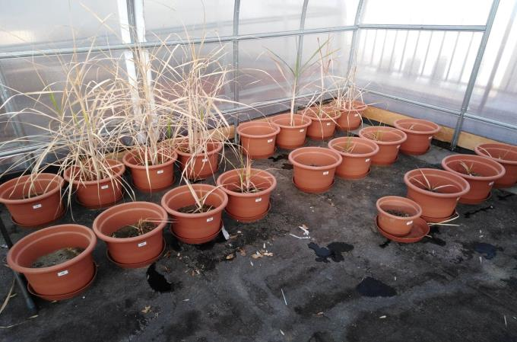
Ropná kontaminace
Notes:
Všechny přežily, ale od 1500 mg/kg už velmi málo biomasy, i předchozí varianty výrazně nižší než kontrola

Slide 21
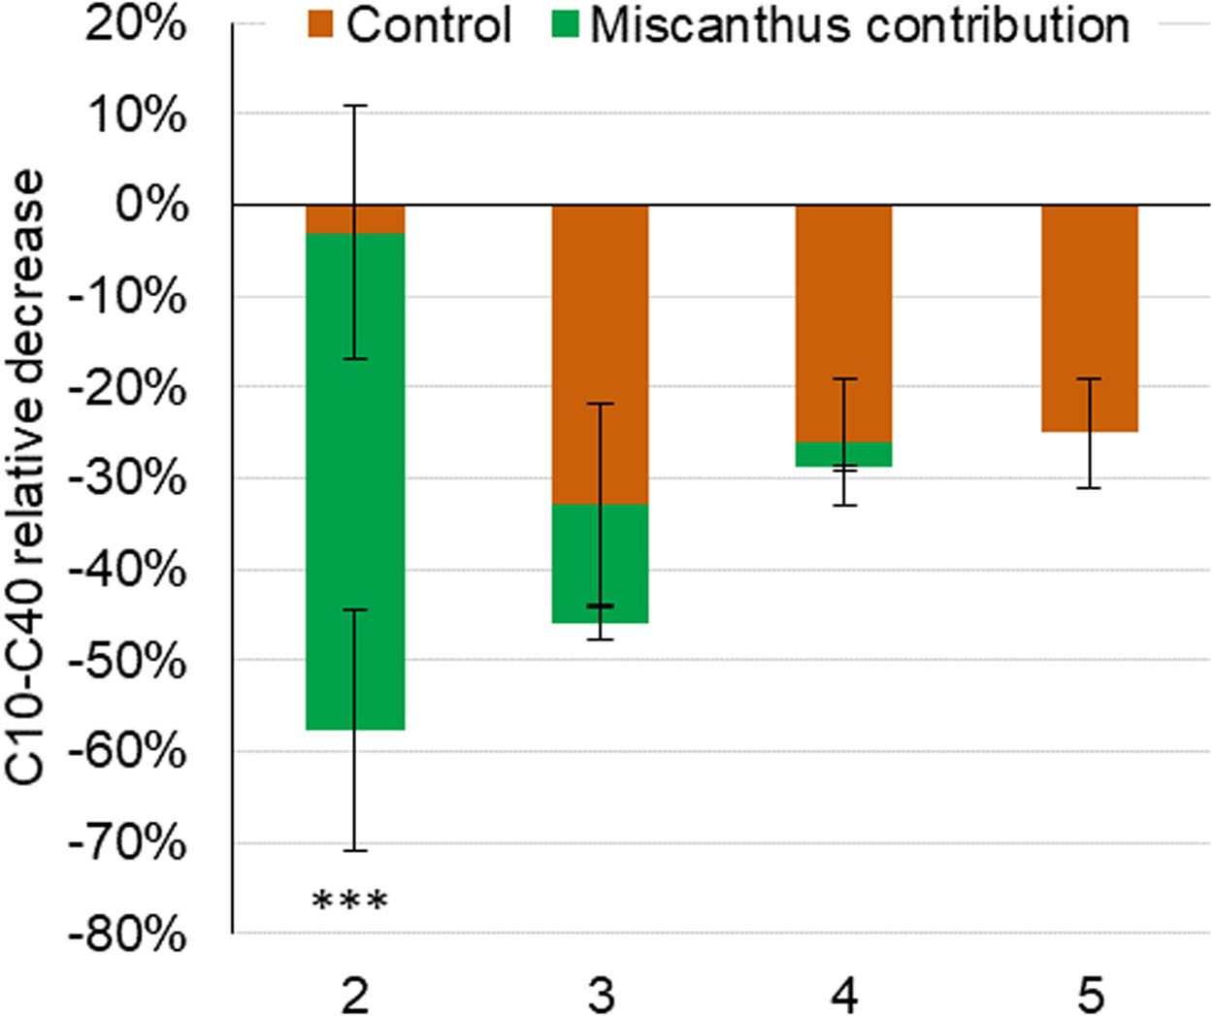
Biodegradace uhlovodíků
Miscanthus x giganteus podporuje biodegradaci
Ale jen vyvinuté rostliny
Nebeská et al., Ecotox. Environ. Safety 224 (2021) 112630

Slide 22
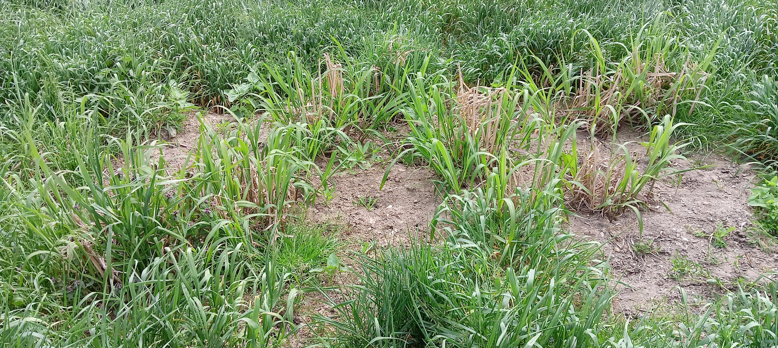
Polní experiment – kontaminace naftou
Burdová et al., under review

Slide 23
Polní experiment
Miscanthus urychluje odbourávání
Burdová et al., under review

Slide 24
Výhřevnost biomasy
Výhřevnost srovnatelná s horším hnědým uhlím
Plant | Heating value (MJ/kg)
Miscanthus x giganteus | 16.02 – 20.13
Coal (black coal) | 32.86 – 33.00
Lignite (brown coal) | 15.63 – 25.10
Wood chips | 19.91
Softwood | 20.00
Pine wood | 16.64
Wheat straw | 17.00 – 18.91
Nebeská et. al. Studia Oecologica 1 (2019) 61-67.

Slide 25

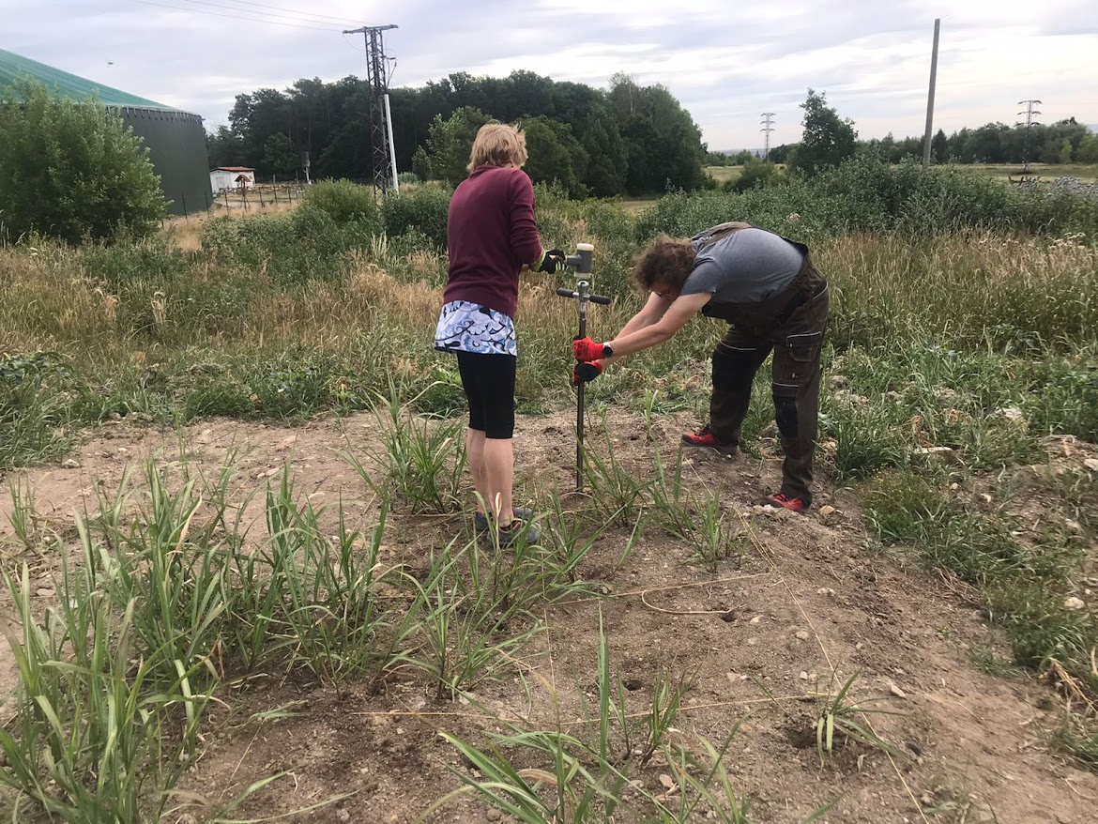
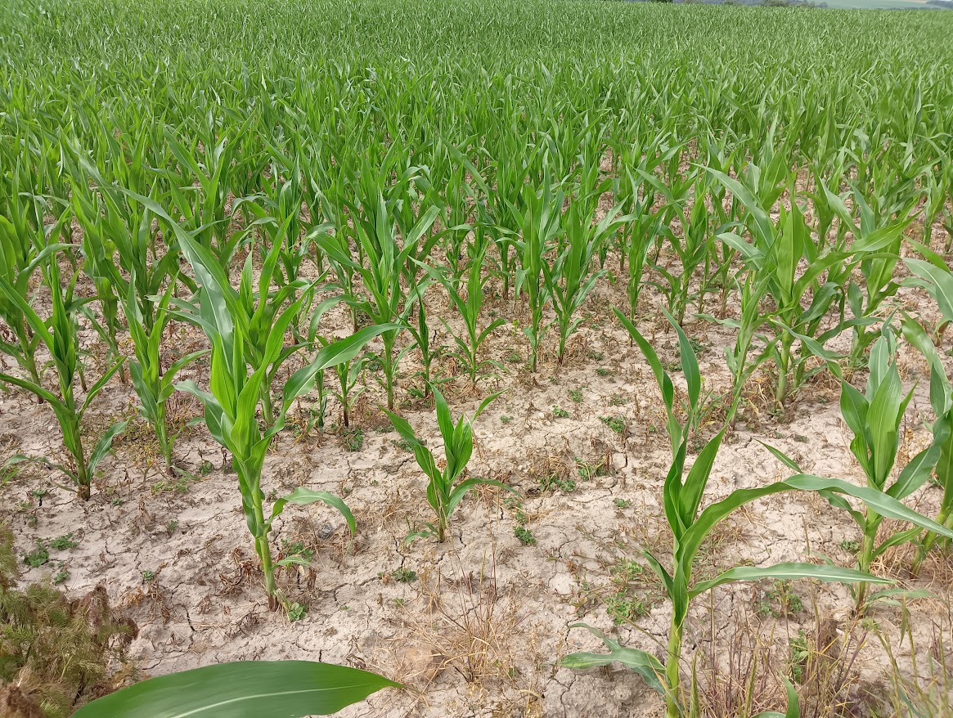
Bioplyn z Miscanthus x giganteus
Zvýšení produkce methanu a elektřiny o 4-18% při náhradě kukuřice ozdobnicí

Slide 26



Projekty
NATO MYP-M4M SPS G6094 Mitigation of Climate Change through Advanced Phytotechnology for Military Lands
CZ.01.1.02/0.0/0.0/20_321/0025228 New preparates for optimization of biomass of the second generation energetic plants
UJEP-IGA-2024-44-007-2 Plants and brownfields - ecology, reclamation, phytoremediation

Slide 27
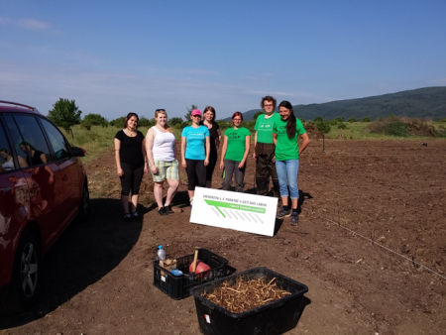
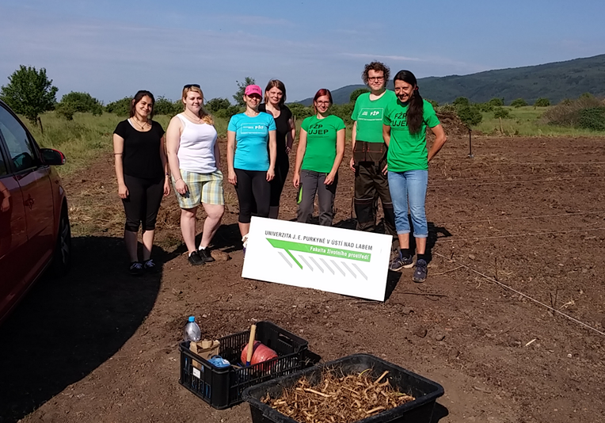
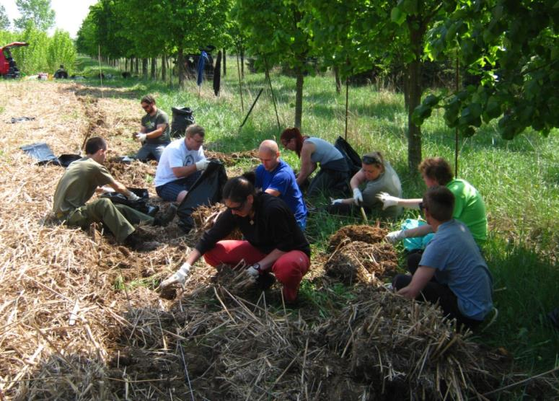

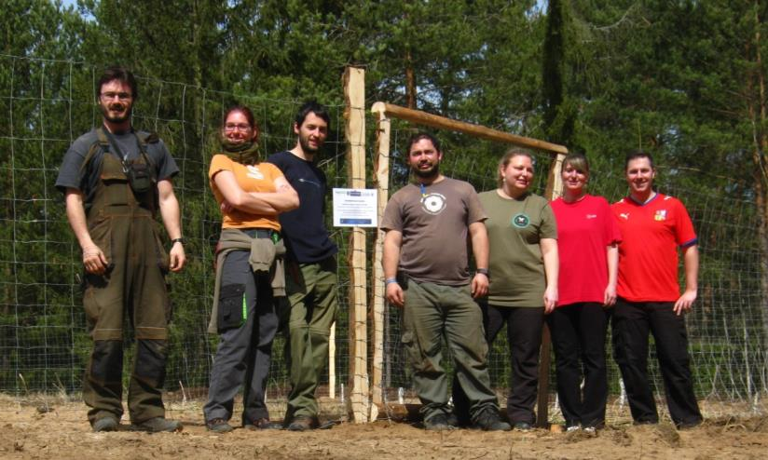
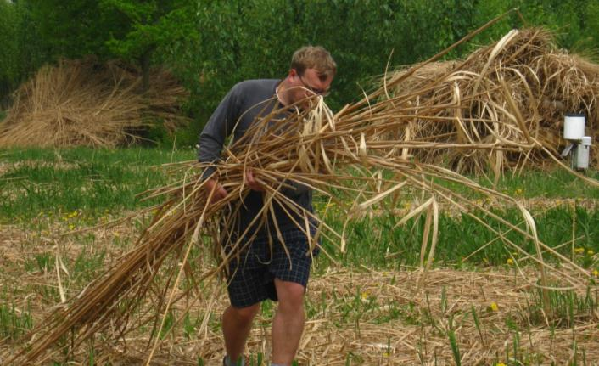
Děkuji za pozornost

Slide 28
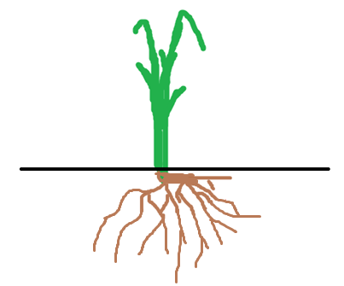

Rostliny a půda
Jednoleté

Slide 29
Rostliny a půda

Slide 30
Rostliny a půda

Slide 31
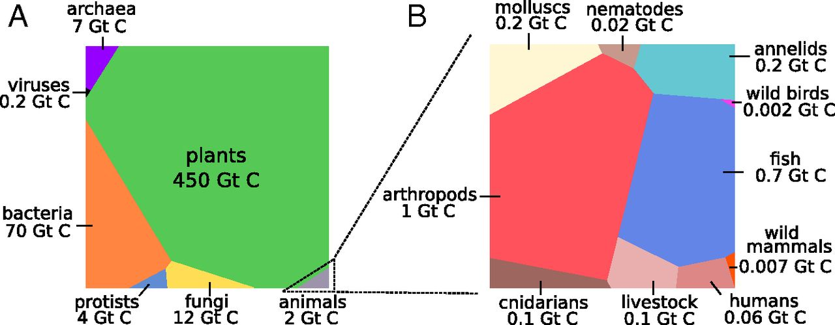
Biomass (org. C)
Bar-On et al. PNAS 115 (2018) 6506-6511 https://doi.org/10.1073/pnas.1711842115

Slide 32
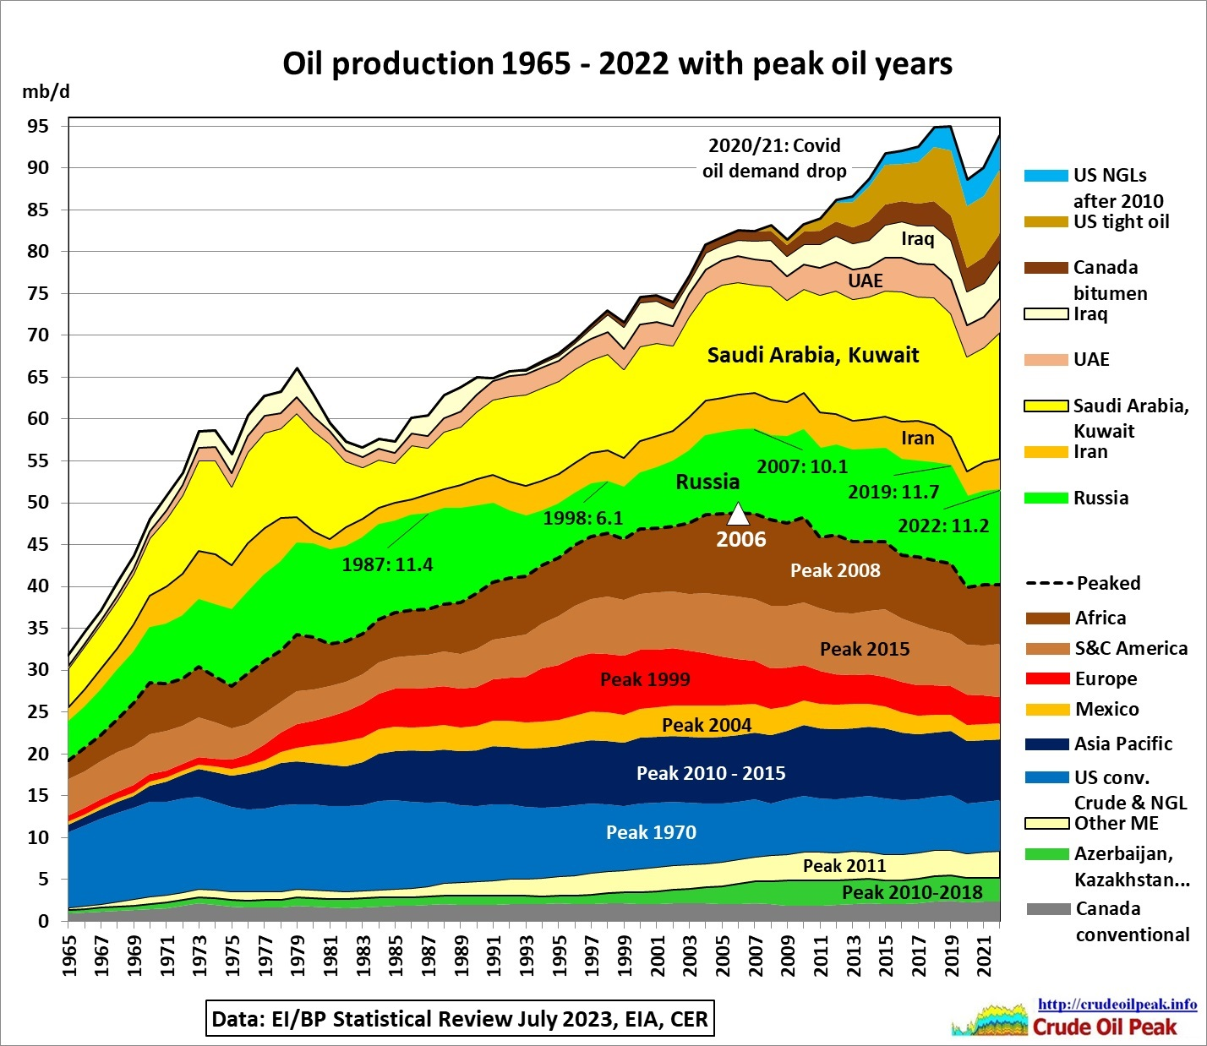
0. Motivation
https://crudeoilpeak.info/latest-graphs
1 barel = cca 159 litrů = cca
AI Canva

